Slide 1
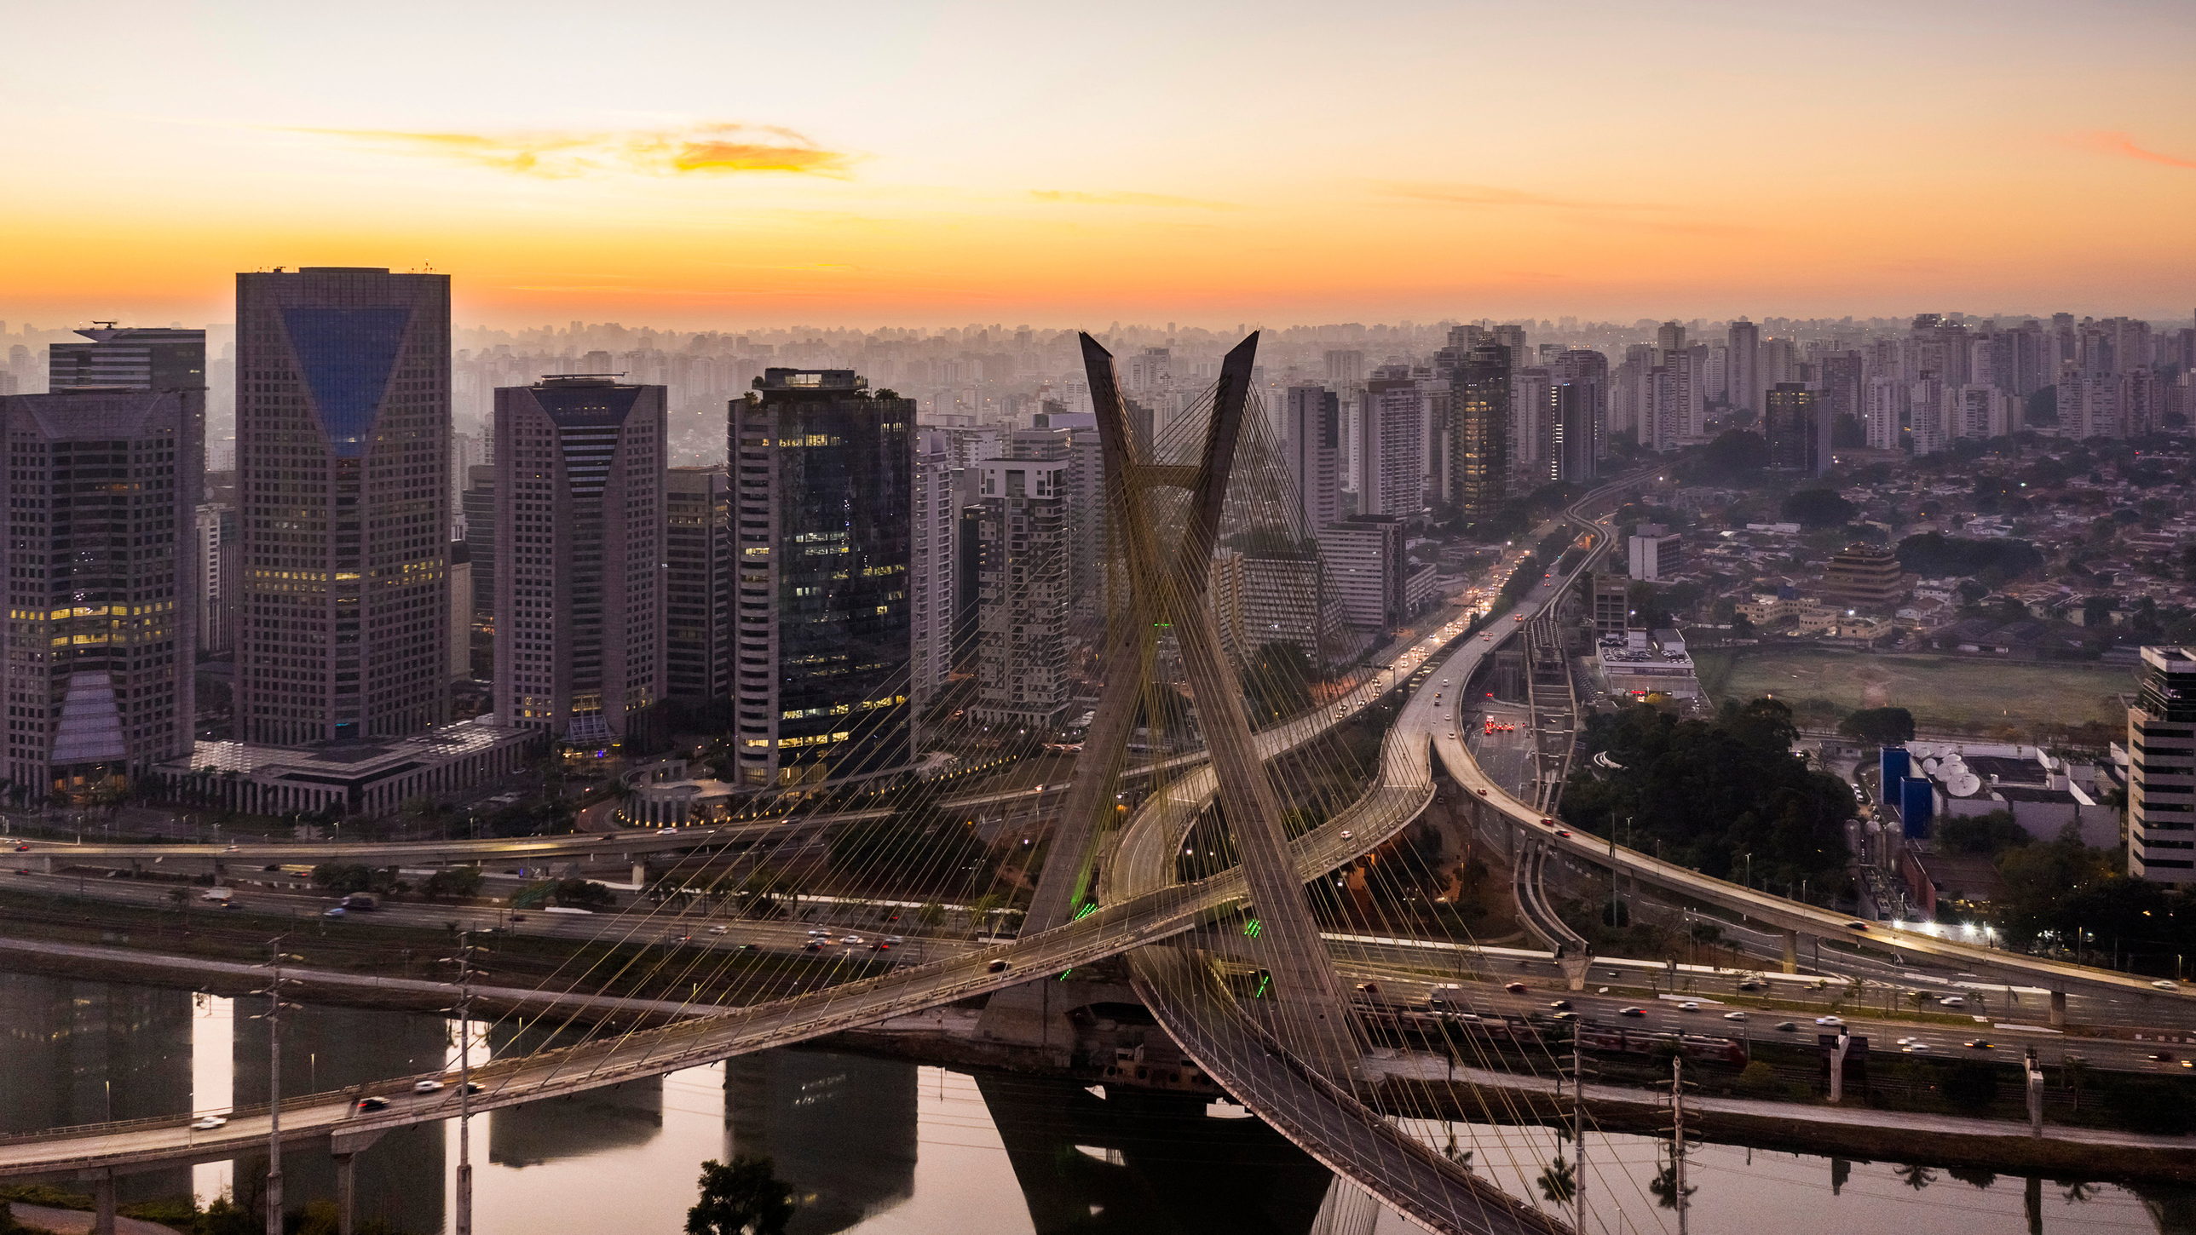
PLOA 2023
SECRETARIA MUNICIPAL DE INFRAESTRUTURA URBANA E OBRAS
SECRETARIA MUNICIPAL DE INFRAESTRUTURA URBANA E OBRAS – NOVEMBRO/2022
COMISSÃO DE FINANÇAS E ORÇAMENTO NOVEMBRO/2022

Slide 2
PLOA 2023 – TODAS AS FONTES – VALORES R$ NOMINAIS 1 –DEMONSTRATIVO POR ÓRGÃO - SIURB 22.10/ FMSAI 86.22 / FUNDURB 98.22
ÓRGÃO | VALORES EM R$
SIURB 22.10 | 2.226.139.438
FMSAI 86.22 | 212.010.000
FUNDURB 98.22 | 110.179.953
TOTAL 2023 | 2.548.329.391
SECRETARIA MUNICIPAL DE INFRAESTRUTURA URBANA E OBRAS – NOVEMBRO/2022

Slide 3
PLOA 2023 – TODAS AS FONTES – VALORES R$ NOMINAIS 2 – DEMONSTRATIVO CUSTEIO / INVESTIMENTO - OPEX (Atividades) / CAPEX (Projetos)
ÓRGÃO | ATIVIDADES | PROJETOS | TOTAL EM R$
SIURB 22.10 | 69.811.839 | 2.156.327.599 | 2.226.139.438
FMSAI 86.22 |  | 212.010.000 | 212.010.000
FUNDURB 98.22 |  | 110.179.953 | 110.179.953
TOTAL 2023 | 69.811.839 | 2.478.517.552 | 2.548.329.391
SECRETARIA MUNICIPAL DE INFRAESTRUTURA URBANA E OBRAS – NOVEMBRO/2022

Slide 4
PLOA 2023 – TODAS AS FONTES – VALORES R$ NOMINAIS 3 – DEMONSTRATIVO POR FONTES DE RECURSOS
ÓRGÃO | 00 - TESOURO MUNICIPAL | 01 - OPERAÇÕES DE CRÉDITO | 02 - TRANSF. FEDERAIS | 03 - TRANSF. ESTADUAIS | 08 - TESOURO - RECURSOS VINCULADOS | TOTAL
SIURB 22.10 | 1.239.597.580 | 630.598.326 | 355.940.532 | 3.000 |  | 2.226.139.438
FMSAI 86.22 |  |  |  | 212.010.000 |  | 212.010.000
FUNDURB 98.22 |  |  |  |  | 110.179.953 | 110.179.953
TOTAL 2023 | 1.239.597.580 | 630.598.326 | 355.940.532 | 212.013.000 | 110.179.953 | 2.548.329.391
SECRETARIA MUNICIPAL DE INFRAESTRUTURA URBANA E OBRAS – NOVEMBRO/2022

Slide 5
PLOA 2023 – TODAS AS FONTES – VALORES R$ NOMINAIS 3 – DEMONSTRATIVO POR FONTES DE RECURSOS
SECRETARIA MUNICIPAL DE INFRAESTRUTURA URBANA E OBRAS – NOVEMBRO/2022

Slide 6
PLOA 2023 – TODAS AS FONTES – VALORES R$ NOMINAIS 4 – DEMONSTRATIVO POR GRUPO DE INTERVENÇÕES
 | GRUPO INTERVENÇÃO | VALOR EM R$ | OBSERVAÇÕES
INVESTIMENTO | DRENAGEM | 1.061.855.614 | Reservatórios e demais intervenções
 | OAE's | 372.994.634 | Obras de recuperação e inspeções
 | MOBILIDADE | 739.462.545 | Corredores, terminais, calçadões, minhocão, requalificações, etc.,
 | VIÁRIO | 304.094.759 | Intervenções no sistema viário e novas ligações (Pontes/Viadutos)
 | DEMAIS INTERVENÇÕES | 110.000 | Autódromo, próprios municipais, etc.,
 | TOTAL | 2.478.517.552
CORRENTE | CUSTEIO | 38.094.260 | Despesas administrativas, TI e CGE
 | AUXILIOS | 3.400.000 | Transporte e refeição
 | PESSOAL | 28.317.579 | Folha de pagamento
 | TOTAL | 69.811.839
 | TOTAL COR + INV | 2.548.329.391
SECRETARIA MUNICIPAL DE INFRAESTRUTURA URBANA E OBRAS – NOVEMBRO/2022

Slide 7
PLOA 2023 – TODAS AS FONTES – VALORES R$ NOMINAIS 4 – DEMONSTRATIVO POR GRUPO DE INTERVENÇÕES
SECRETARIA MUNICIPAL DE INFRAESTRUTURA URBANA E OBRAS – NOVEMBRO/2022

Slide 8
OBRIGADO!

